Slide 1
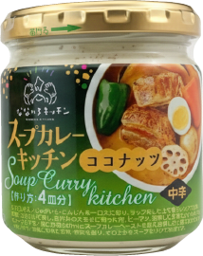
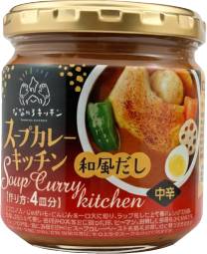
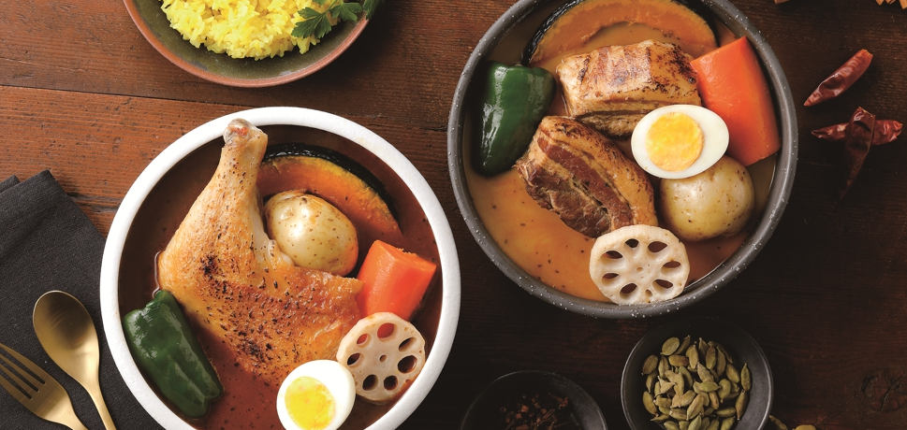
匠
匠
監修
スパイスの匠
スープカレーキッチン
永年培った目利きで選び抜いた、二種の調べ。
二 種 の 調 べ
ココナッツ味
和風だし味
風味豊かなココナッツとスパイスのコクに、野菜の旨味を重ねた、まろやかで濃厚な一杯。
かつお節エキスの旨味を効かせ、チキン・ポークのガラ感を加えた、トマトと玉ねぎの甘み薫るひと椀。
辛さ 中辛 1瓶で4皿分
な な い ろ キ ッ チ ン

